Slide 1
Incidence de la télémédecine sur le dialogue singulier et la prise en compte de la personne souffrante, dans toutes ses dimensions, y compris spirituelle.
Dr Pierre Simon
Société Française de Télémédecine

Slide 2
Plan de l’exposé
Les principaux indicateurs de l’évolution des systèmes de santé en Europe.
Nouvelles perspectives d’organisation des soins au domicile dans l’ère numérique.
La robotisation des métiers de la santé : un risque de deshumanisation

Slide 3
Plan de l’exposé
Les principaux indicateurs de l’évolution des systèmes de santé en Europe.
Nouvelles perspectives d’organisation des soins au domicile dans l’ère numérique.
La robotisation des métiers de la santé : un risque de deshumanisation

Slide 4
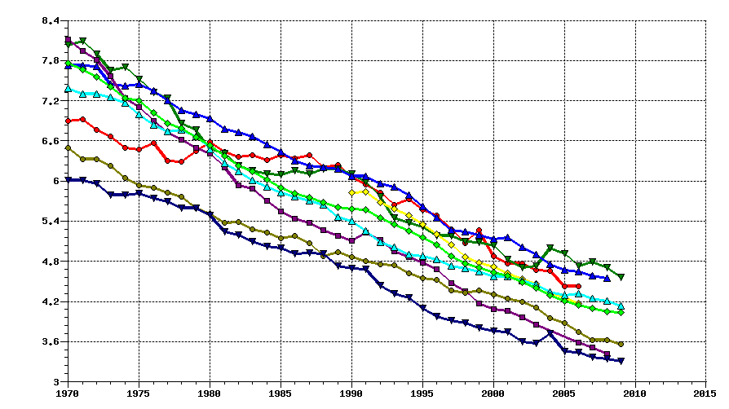
Amélioration de l’espérance de vie après 65 ans en Europe de l’Ouest (réduction de la mortalité)
 | Denmark
Finland
France
Germany
Italy
Netherlands
Sweden
United Kingdom
EU members before May 2004
OMS 2011

Slide 5
Espérance de vie à la naissance en 2015

Slide 6
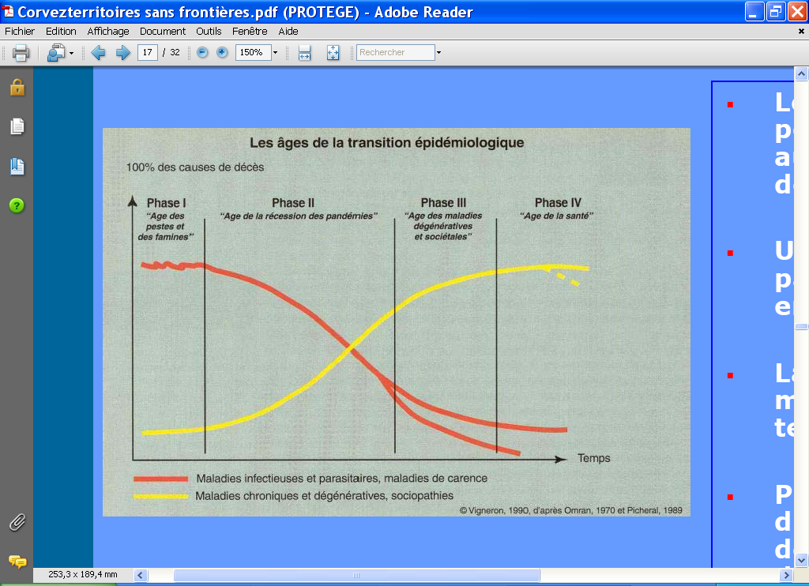
L’ ÂGE DES MALADIES CHRONIQUES
Années 80
Notes:
6

Slide 7
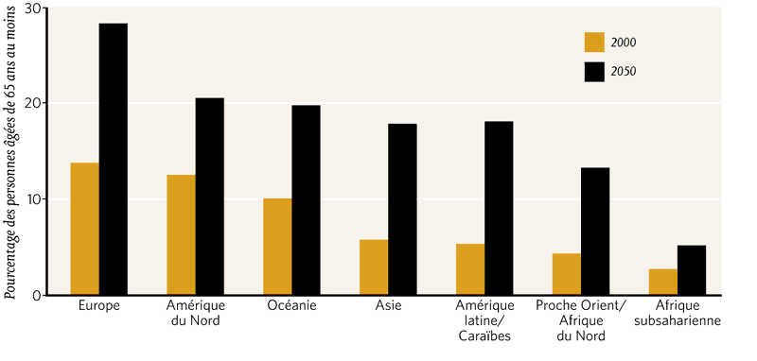
Proportion des personnes âgées de 65 ans au moins, par région, en 2000 et en 2050
Source : U.S. Bureau of the Census (2000).

Slide 8
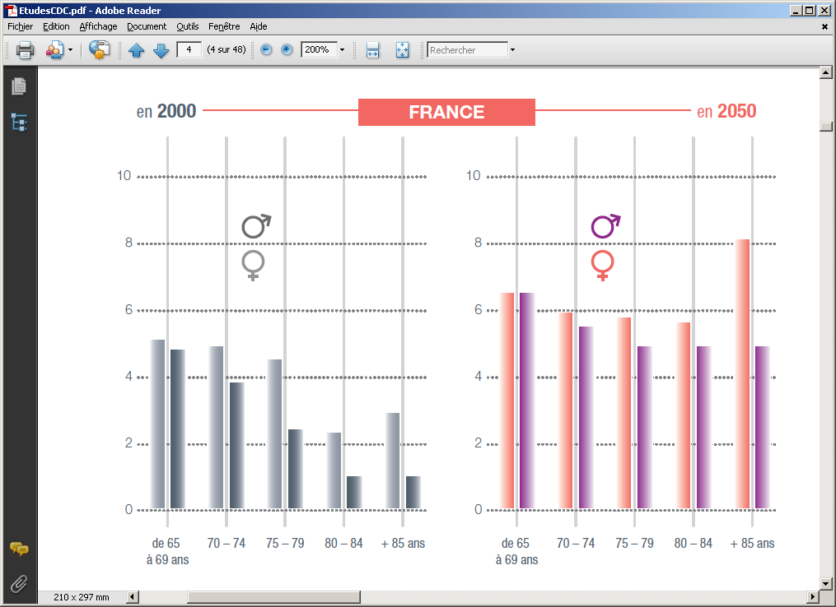
Progression de la durée de vie 2000-2050

Slide 9
Progression constante des déclarations Affections de Longue Durée
Nombre de patients
+ 4,7%/an
Source CNAMTS

Slide 10
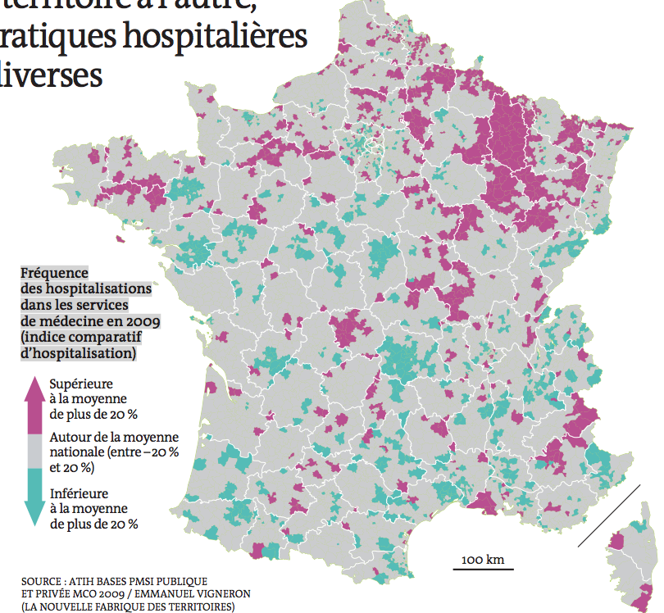
Fréquence des hospitalisations dans les services de médecine en 2009
(indice comparatif d’hospitalisation)
Notes:
A l’hôpital, on pense souvent chirurgie, mais il y a aussi les services de médecine. Pourquoi compte-t-on plus de séjours dans ceux de la vieille France industrielle et minière du Nord- Est ou encore dans les quartiers Nord de Marseille ? Sans dou- te cela est-il dû à la plus faible présence de médecins de ville et aux conditions de vie défavorisées de la population. Il peut s’agir par conséquent d’hospitalisations évitables.

Slide 11
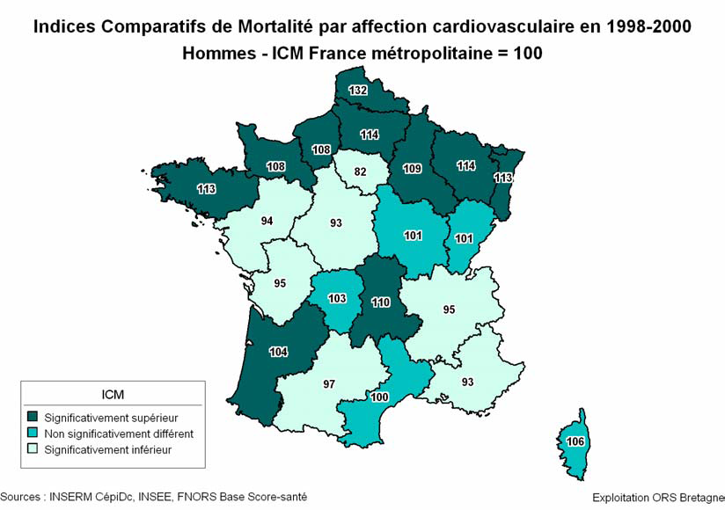
La mortalité CV prématurée est inégale entre les régions françaises

Slide 12
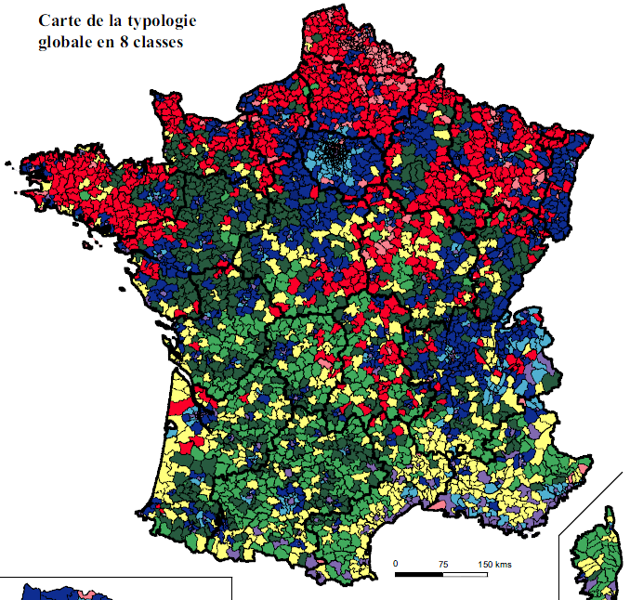
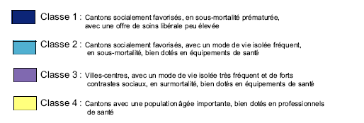
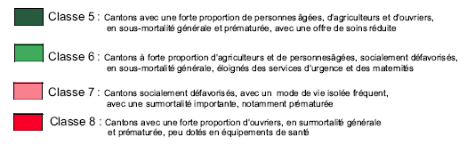
Etat de santé : les classes 3, 7 et 8 de surmortalité
Analyse cantonale sur 35 indicateurs (ACP 2002)
Notes:
Analyse en composante principale :
35 indicateurs ont ainsi été sélectionnés répartis en trois thèmes : socio démographie, offre de soins et mortalité.
3 axes dont le plus important urbain/rural.
8 classes :
Classe 1 – bleu foncé : Cantons socialement favorisés, en sous-mortalité prématurée, avec une offre de soins libérale peu élevée (en Aquitaine 10 %).
Classe 2 – bleu clair : Cantons socialement favorisés, avec un mode de vie isolé fréquent, en sous-mortalité, bien dotés en équipements de santé (en Aquitaine 7 %).
Classe 3 – violet : Villes-centres, avec un mode de vie isolée très fréquent et de forts contrastes sociaux, en surmortalité prématurée, bien dotées en équipements de santé. (en Aquitaine 11 %).
Classe 4 – jaune : Cantons avec une population relativement âgée, bien dotés en professionnels de santé libéraux. En Aquitaine (%), ces cantons sont très souvent situés sur la Côte Atlantique, en Dordogne ou le long de l’estuaire de la Gironde. Ils correspondent essentiellement à des zones touristiques avec une activité saisonnière importante.
Classe 5 – vert foncé : Cantons avec une forte proportion importante d’agriculteurs et d’ouvriers, une population relativement âgée, en sous-mortalité, avec une offre de soins réduite. En Aquitaine (25 %), ces cantons sont souvent situés dans l’espace rural mais à proximité des zones urbaines. Peu dotés en équipement, ils ne sont cependant pas trop éloignés géographiquement des zones ressources.
Classe 6 – vert clair : Cantons à fortes proportions d’agriculteurs et de personnes âgées, socialement peu favorisés, en sous-mortalité générale, éloignés des services d’urgence et des maternités. En Aquitaine (19 %), très souvent situés en périphérie des départements, les cantons de cette classe sont localisés dans les zones rurales les plus éloignées des agglomérations. Ils se situent dans le Nord et l’Est de la Dordogne, aux confins du Lot-et-Garonne et des Landes, et dans les zones montagneuses des Pyrénées-Atlantiques.
Classe 7 – rose : Cantons socialement défavorisés, avec un mode de vie isolée fréquent, une surmortalité très marquée, notamment prématurée. En Aquitaine (0,4 %),
Classe 8 – rouge : Cantons avec une forte proportion d’ouvriers, en surmortalité générale et prématurée, peu dotés en équipements de santé. En Aquitaine (3,5 %).

Slide 13

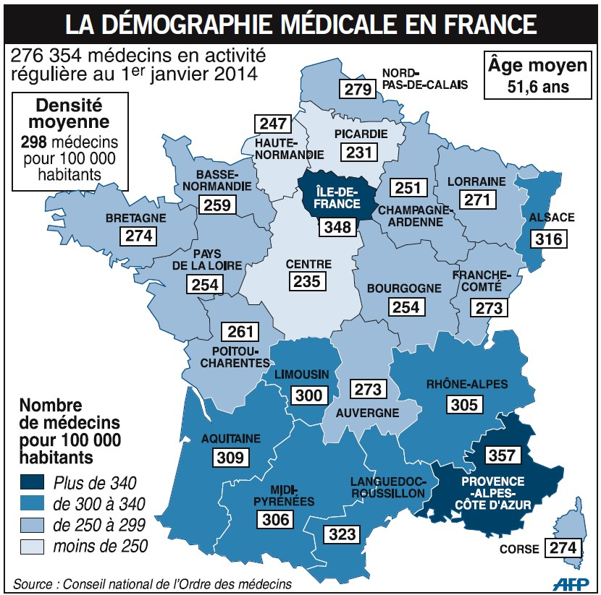
Existe-t-il plus de besoin de télémédecine dans les zones de basse densité médicale ?

Slide 14
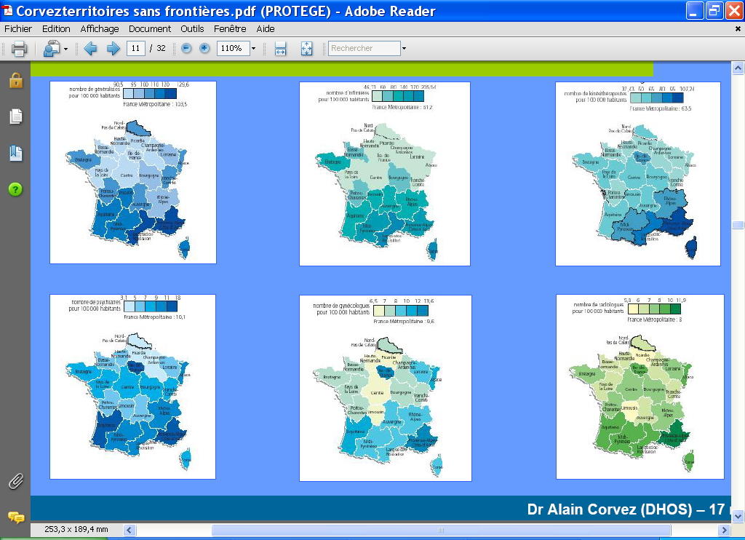
UNE REPARTITION INEGALE DES PERSONNELS DE SANTE
en France en 2003
Source DREES 2003
Notes:
14

Slide 15
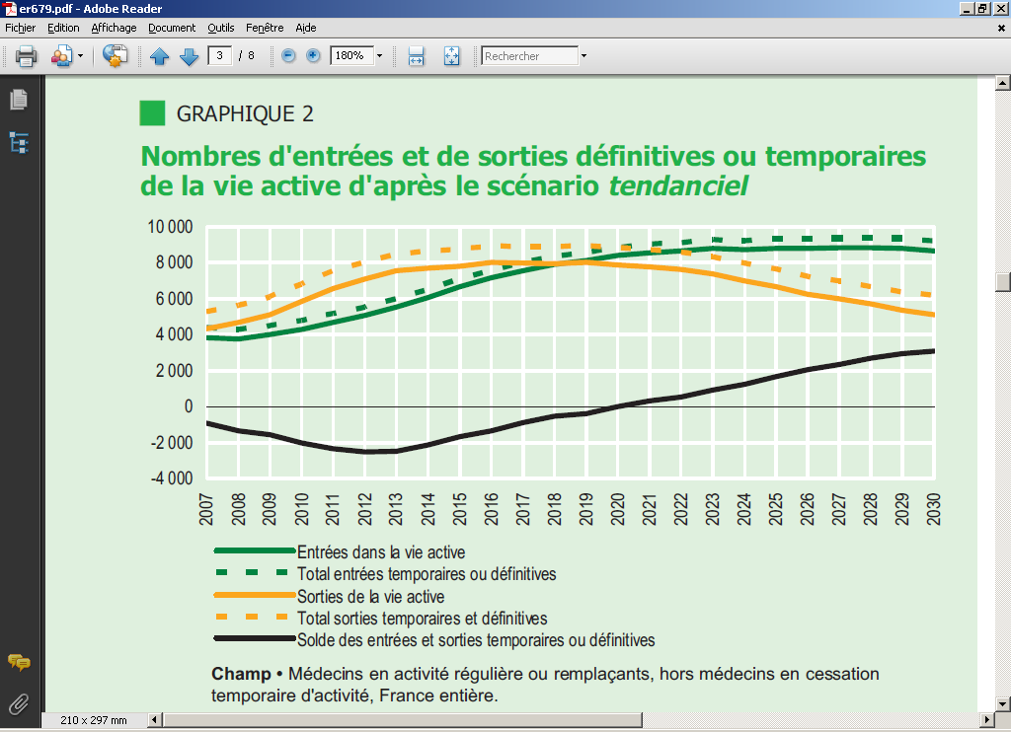
Scénario tendanciel pour les médecins jusqu’en 2030 (DREES 2009)

Slide 16
La densité en médecins généralistes et spécialistes n’est pas déterminante dans la qualité des soins de premier recours
Country | Primary Care | Specialists
Belgium France Germany US | 2.2 1.6 1.5 1.0 | 2.2 1.7 2.0 1.5
Australia Canada Sweden | 1.4 1.0 0.6 | 1.4 1.1 2.6
Denmark Finland Netherlands Spain UK | 0.8 0.7 0.5 0.9 0.7 | 1.2 1.6 1.0 1.2 1.8
Norway Switzerland New Zealand | 0.8 0.5 0.8 | 2.2 2.8 0.8
OECD average | 0.9 | 1.8
Starfield 03/10
WF 7318 n
Source: OECD Health Data 2009
Notes:
It is apparent that the supply of primary care physicians and specialist physicians is NOT the determining factor in the primary care versus specialist orientation of health services system. The evidence suggests that it is what primary care physicians and specialists do that influences health outcomes and costs. We understand very well what the appropriate role of primary care physicians is, but we do not know very well what the appropriate role of specialists is in effective and efficient health systems.

Slide 17
La révolution numérique en santé fait bouger les lignes du système de santé traditionnel
L’offre de soin : hôpital - médicosocial - soins de premiers recours
Complémentaires santé
Nouveaux acteurs ?
‘(Google)
L’offre de santé : réseaux d’éducation
Acteurs industriels, associatifs, assureurs, complémentaires santé : les objets connectés, applis mobiles, sites web, « ubérisation de la santé »…
Offre
Demande
Besoin
quantified self, self-management, deuxième avis, coaching, téléconseil
Les attentes / demandes de santé
de la population
Santé connectée
Santé mobile
E- patient
Besoins de santé .
Besoins de soin
Télémédecine
Notes:
Evolution de l’organisation des soins de premier recours (SPR) et les projets territoriaux de santé (PST)= poursuivre la réduction des zones de couleurs primaires (1,2,3)
Les besoins :
Principe technocratique : SROS3 (besoins de soin hospitalier en particulier), ARS - HPST (tous besoins) ➔ Plan stratégique de santé (besoins de soins autres : soins ms = schéma de soin médicosocial, soins de premier recours = schéma ambulatoire, besoins de santé = toutes les programmation vers la santé… GRSP)
Le PST réduit les besoins de santé et/ou de soins non couverts (zone 2)
Le PST participe a partir de la vision territoriale en proximité des besoins de leur analyse en complément de
l’approche nationale : 1ère cause de décès des français : tumeur et cardiovasculaire, faiblesse de la prévention ….
l’approche régionale : spécificités régionale liées à la distance et la ruralité donc la pauvreté, l’isolement, les AVP …etc
et des actions pour y répondre
La demande :
Le PST n’a pas pour objet d’intégrer de manière prioritaire la demande ou les attentes (pas dans la configuration actuelle)
La présence des des élus (pilotage du projet) doit y contribuer
ici : démocratie représentative >> démocratie participative
Au total : augmenter la zone 4, besoins couverts part l’offre, et si possible la 7, besoins et demandes convergents et couverts par l’offre.

Slide 18
Plan de l’exposé
Les principaux indicateurs de l’évolution des systèmes de santé en Europe.
Nouvelles perspectives d’organisation des soins au domicile dans l’ère numérique.
La robotisation des métiers de la santé : un risque de deshumanisation

Slide 19


La pratique de la télémédecine en France : prise en compte de la tradition clinique française

Slide 20
La définition française
(art. L6316-1 du CSP)
La télémédecine est une forme de pratique médicale à distance utilisant les technologies de l’information et de la communication. Elle met en rapport, entre eux ou avec un patient, un ou plusieurs professionnels de santé, parmi lesquels figure nécessairement un professionnel médical et, le cas échéant, d’autres professionnels apportant leurs soins au patient.
Elle permet d’établir un diagnostic, d’assurer, pour un patient à risque, un suivi à visée préventive ou un suivi post-thérapeutique, de requérir un avis spécialisé, de préparer une décision thérapeutique, de prescrire des produits, de prescrire ou de réaliser des prestations ou des actes ou d’effectuer une surveillance de l’état des patients.
La définition des actes de télémédecine ainsi que leurs conditions de mise en œuvre et de prise en charge financière sont fixées par décret, en tenant compte des déficiences de l’offre de soins dues à l’insularité et l’enclavement géographique

Slide 21

Les actes de télémédecine structurent un projet médical de parcours ou de filière.
Décret du 19 octobre 2010
La téléconsultation en présence du patient qui peut être assisté d’un professionnel de santé médical ou non = une pratique qui vient compléter la consultation en face en face
La téléexpertise entre médecins avec le dossier médical en l’absence du patient = une pratique qui prend en compte la nécessaire mutualisation des savoirs médicaux
La télésurveillance médicale : transmission et interprétation par un médecin d’un indicateur clinique ou biologique d’une maladie (chronique) = une pratique qui structure le parcours de soin d’une maladie chronique
La téléassistance médicale d’un médecin à un autre médecin ou à un professionnel de santé non-médical = une pratique qui structure une prise en charge pluriprofessionnelle
Le télé-conseil auprès du Centre 15 dans le cadre de la PDS

Slide 22
5 priorités nationales de déploiement
2012-2017
Degré de maturité
Permanence des soins en imagerie
Prise en charge de l’AVC
Santé des personnes détenues
Prise en charge des maladies chroniques
Soins en structures médico-sociales, EHPAD, HAD, autres….

Slide 23
Le modèle du parcours de soins gradués entre les établissements de santé d’un GHT
Le juste soin au bon endroit et au juste coût
Téléconsultation
Télé expertise
ES de proximité
SAU
ES de proximité
SAU
Radiologie,
Cardiologie;
Neurologie (AVC ++)
Néphrologie
Cancérologie (RCP) etc.
ES support
Spécialistes
Plateau technique
Chirurgie
Urgence
radiologie
Télé assistance
Télésurveillance
ES de proximité
SAU
Urgence
Programmé
ES de proximité
SAU
Téléconsultation
Télé expertise

Slide 24
Le modèle de télémédecine en secteur ambulatoire entre le 1er et le 2ème recours
Téléconseil médical personnalisé
(Centre 15, plateformes complémentaires santé)
Coopérations entre professionnels de santé
médicaux et non-médicaux
CHU, CH, cliniques
Cabinets privés
Pharmacien d’Officine
Domicile
EHPAD
HAD
MSP
Centre de santé
Pôles de santé
Spécialistes
SI
SI
Premier recours
Deuxième recours
Télésurveillance
Téléconsultation
Téléassistance
La fonction apprenante de la
Télé expertise

Slide 25
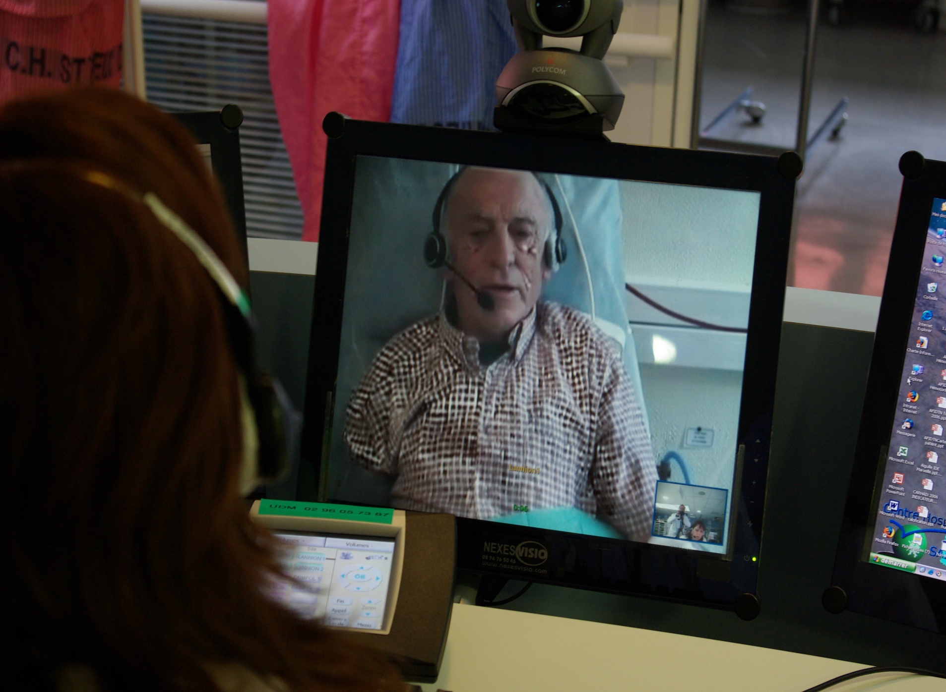
La téléconsultation

Slide 26
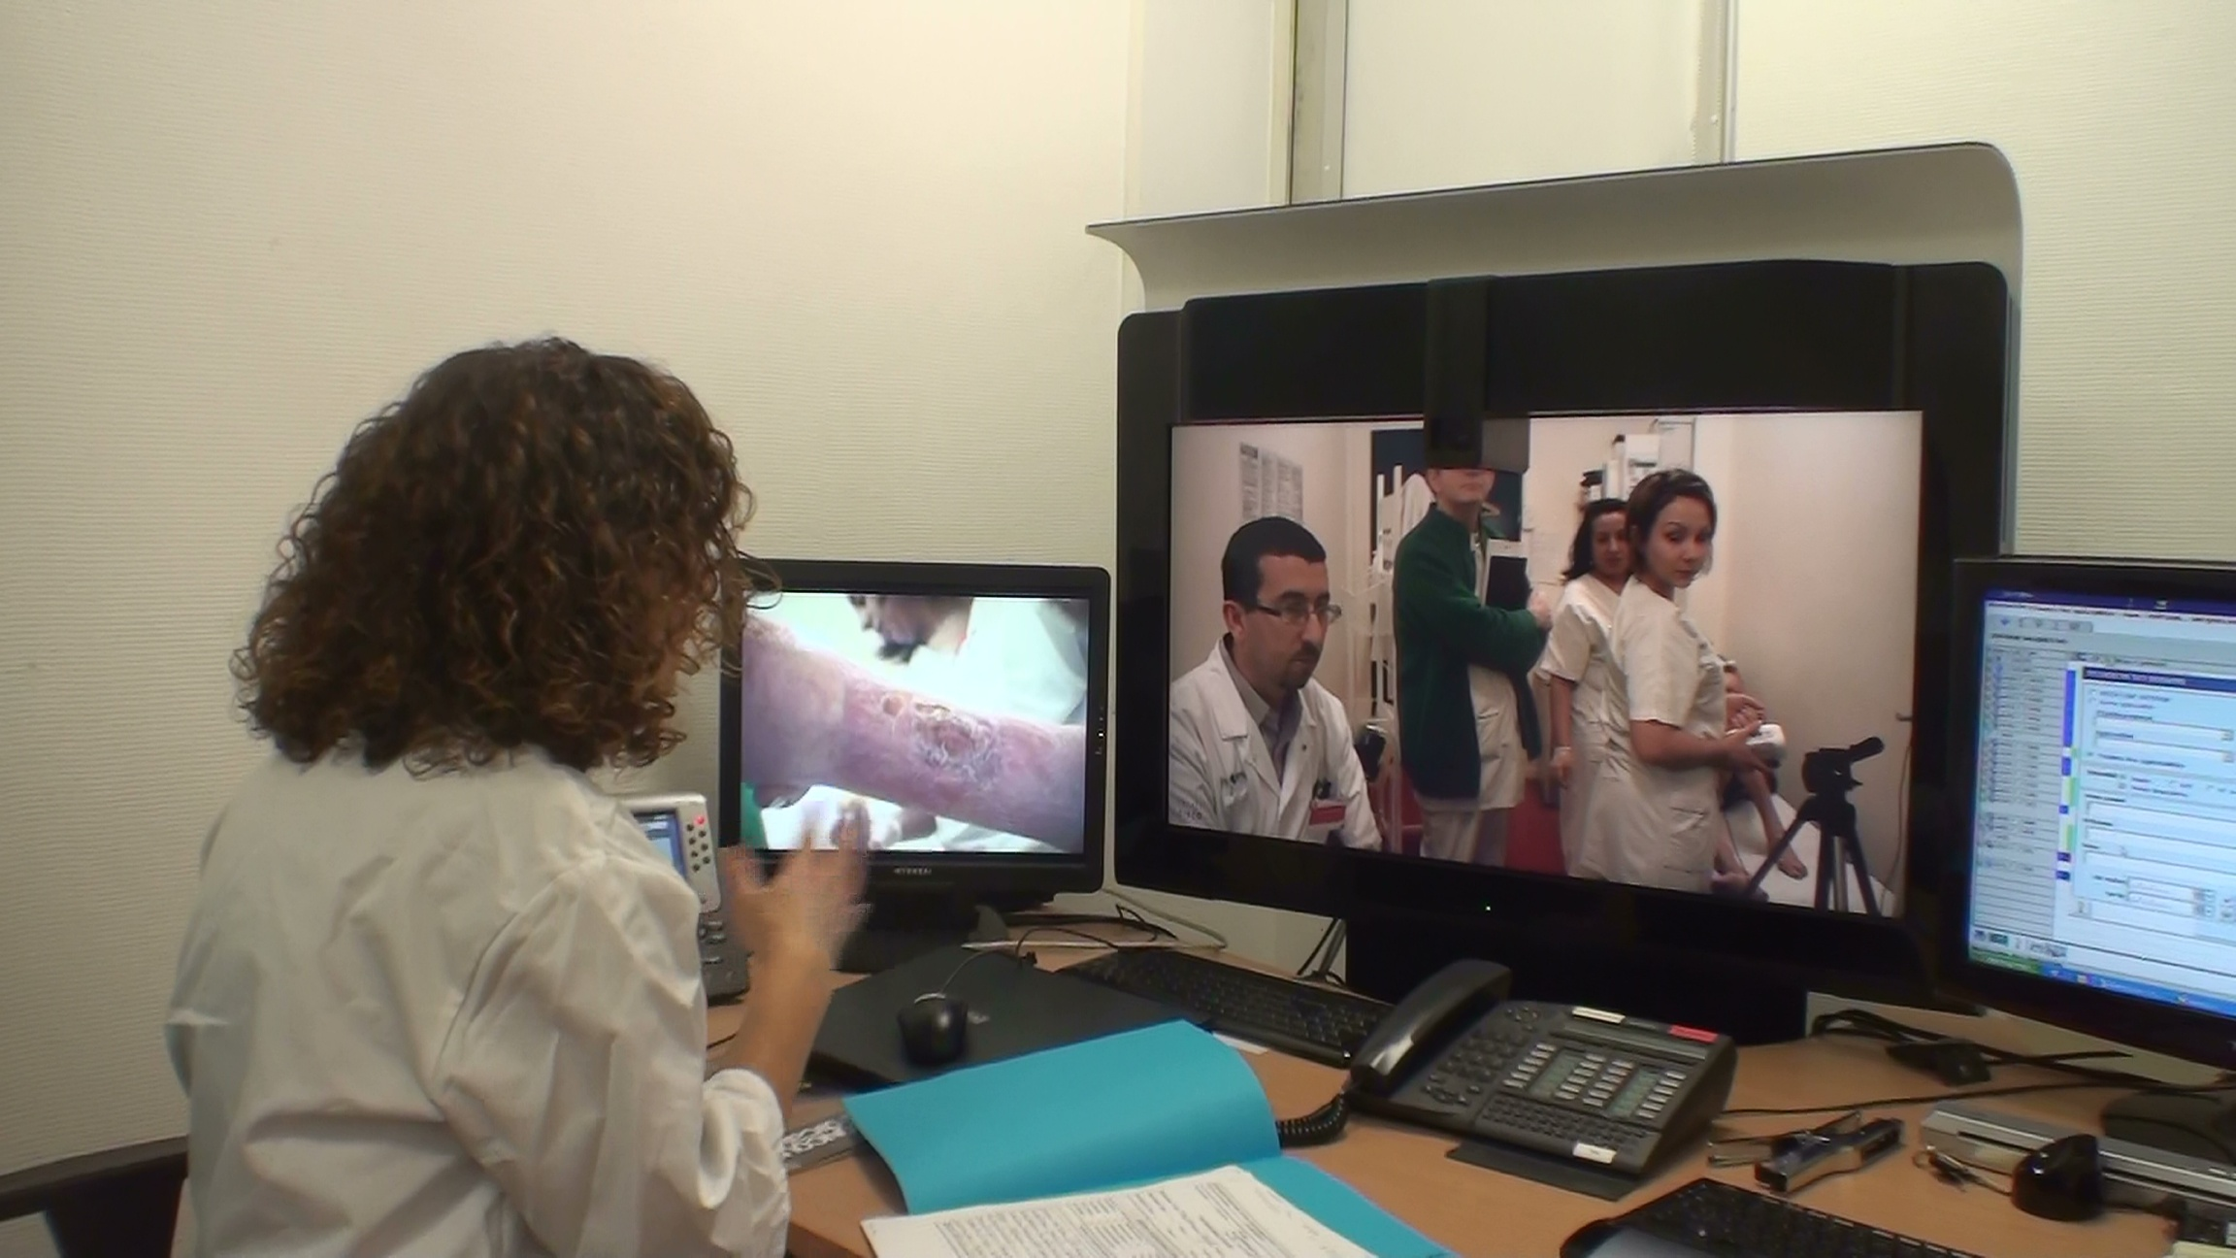
Téléconsultation de dermatologie en EHPAD
Notes:
Présentation AG

Slide 27
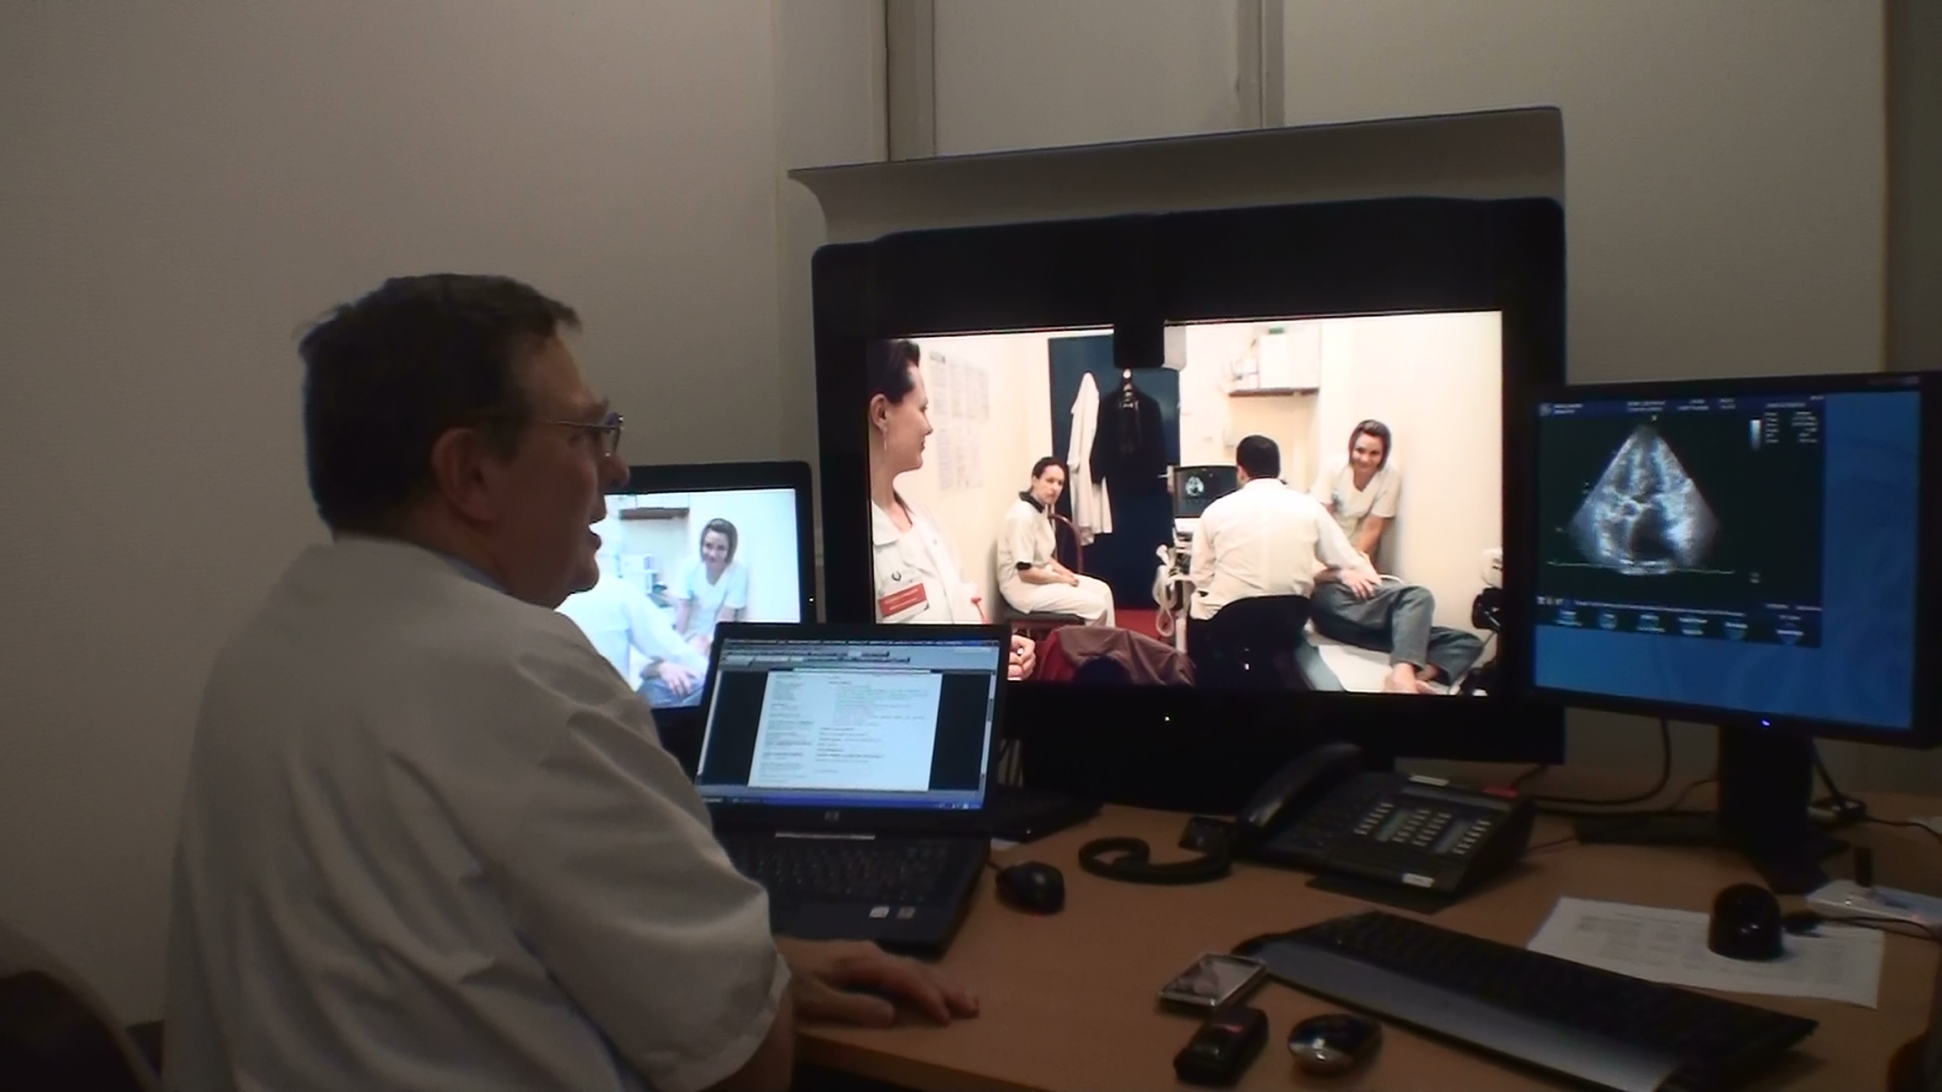
Téléconsultation de cardiologie en EHPAD
Notes:
Présentation FL

Slide 28
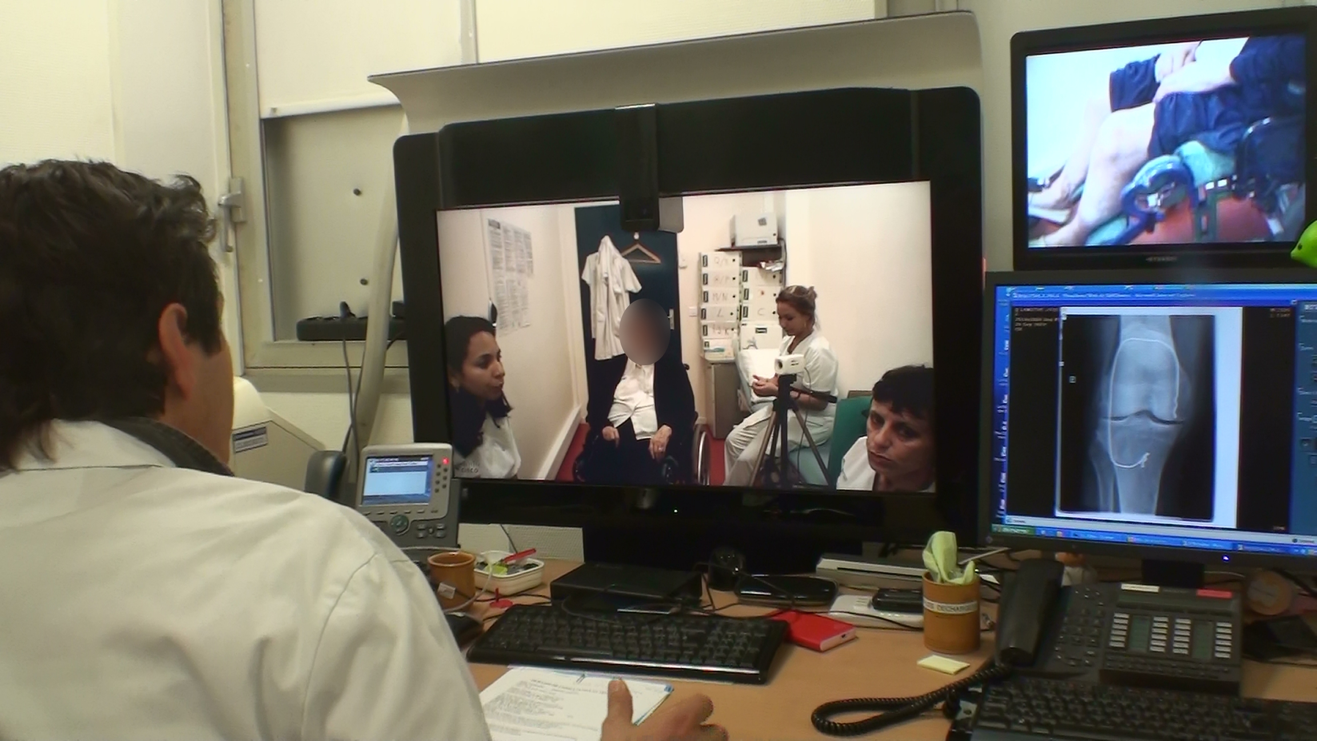
Téléconsultation d’orthopédie en EHPAD
Notes:
Présentation Ortho FL/PE

Slide 29
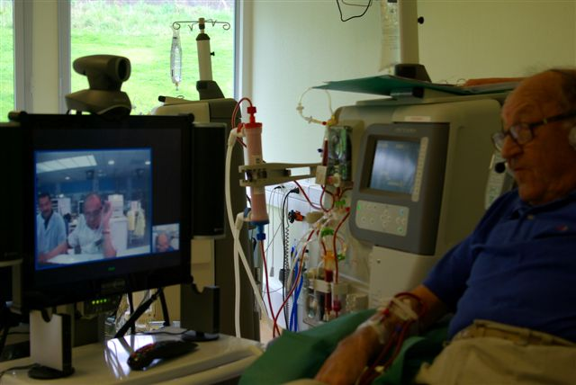
Télésurveillance à domicile de l’insuffisance rénale dialysée

Slide 30
Le financement de la télémédecine en France en 2017
La gestion du budget FIR relève de l’ARS pour l’investissement et pour le fonctionnement de projets qui ne font pas partie du périmètre de l’art.36 du LFSS 2014, revu dans le LFSS 2017 (art.91) à l’ensemble du territoire national.
Pour les projets relevant du périmètre (patients en ALD) de l’expérimentation préfiguratrice SS, le fonctionnement est financé jusqu’au LFSS 2019 par l’enveloppe FIR dédiée à cette expérimentation (8,2 millions d’euros)
  La téléconsultation intégrant l’ambulatoire et les établissements de santé
  La téléexpertise (écrite ou par image) intégrant l’ambulatoire et les établissements de santé
  La télésurveillance au domicile ou substituts de 5 maladies chroniques (insuffisance cardiaque chronique sévère, insuffisance rénale dialysée et transplantée, insuffisance respiratoire sévère, diabète insulino-dépendant complexe, les arythmies avec DMI). Pour les trois premières maladies, l’arrêté du 6 décembre 2016 précise les conditions de mise en œuvre, pour les deux autres maladies chroniques les arrêtés sont en attente de publication.

Slide 31
La rémunération du médecin traitant dans le droit commun SS lorsqu’il intervient dans les EHPADs
(Avenants 2 et 3 à la convention médicale, publiée le 1er mars 2017)
Actes de téléexpertise entre l’ancien médecin traitant et le nouveau médecin traitant du résident en EHPAD afin d’assurer la continuité des soins, en particulier pour le recours aux prescriptions de psychotropes ou l’identification de situations à risque. Cet acte TDT (Téléexpertise Dossier Traitant) est valorisé à 15 euros facturables par le nouveau médecin traitant et l’ancien.
80 000 personnes vivant en EHPAD sont concernées
Actes de téléconsultation pour éviter des déplacements délicats ou des hospitalisations inutiles grâce à la réalisation d’actes de téléconsultation entre le médecin traitant et le patient de l’EHPAD, notamment pour éviter le déplacement du SAMU centre 15 devant l’apparition d’une aggravation soudaine du patient. L’acte est réalisé avec l’aide du professionnel de santé de l’EHPAD. Cet acte TTE (Téléconsultation médecin Traitant et Ehpad) est valorisé C ou Cs à laquelle s’ajoutent les éventuelles majorations pour les médecins traitants ou pour les médecins traitant d’une autre spécialité.

Slide 32
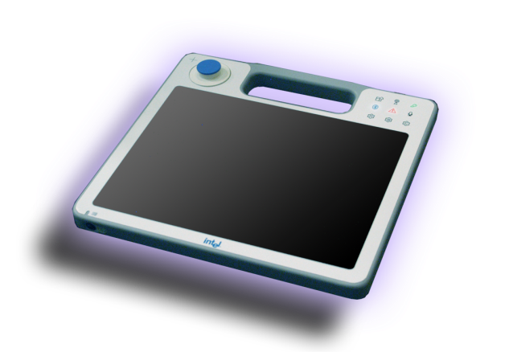
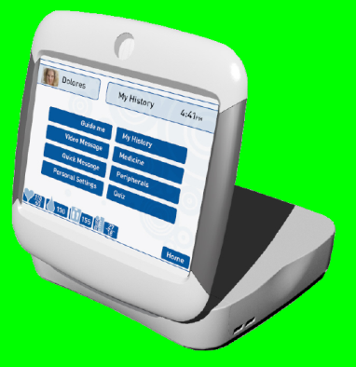
La télémédecine et la santé connectée pour tous permet des soins personnalisés au domicile ou au plus proche
Domicile
Télésurveillance
100%
Bonne santé
indépendant
Maison de santé
Gestion de la pathologie
chronique
Généraliste
M@D
H@D
Moyen séjour
Qualité de
vie
assistance
MCO
Clinique
Rééducation
Hôpital
Teleconsultation
Tele expertise
Soins intensifs
0%
30 €
100 €
300 €
1,000 €
3000 €
Coût de la journée
Notes:
Goals:
“Stay Left”
Empower the consumer and provider
“Sense of Community” - Keep people connected

Slide 33
L’évolution du dialogue singulier entre la personne souffrante et les soignants
L’approche éthique de la télémédecine
  Les grands principes de bienveillance, de non-malfaisance, de justice et d’autonomie.
Est-ce que la télémédecine altère la qualité du dialogue singulier ?
  La recherche académique en sciences sociales
L’accompagnement du malade en soins palliatifs par télémédecine ?
  Plusieurs initiatives en France validées par les ARS (= l’Etat)
L’accompagnement médical au domicile de la famille du mourant par télémédecine ?
  Une seule publication française (région isolée) qui semble avoir eu un bénéfice réel auprès de la famille.

Slide 34
Plan de l’exposé
Les principaux indicateurs de l’évolution des systèmes de santé en Europe.
Nouvelles perspectives d’organisation des soins au domicile dans l’ère numérique.
La robotisation des métiers de la santé : un risque de deshumanisation

Slide 35
La santé connectée, aujourd’hui et demain
Les outils supports
Télématique (informatique médicale, les SI, DMP etc..)
Internet, (e-health ou e-santé, télésanté)
Visioconférence en santé
Outils mobiles avec les applis, objets connectés (smartphone, tablettes, etc…) = Mobile Health (santé mobile)
Jeux sérieux (serious games)
Robots
……….
Les services commerciaux de la télésanté
Les pratiques des professions réglementées en santé
Services de santé en ligne
pour téléconseil
Information en santé par médias
Domotique, maison connectée
Téléassistance sociale
Télé-services pour le maintien et le soin à domicile
Télé-services de coordination des métiers de santé
Technologies du bien-être, (Gérontechnologies, ….)
E-learning en santé
……
Télémédecine clinique (médecins, chirurgiens-dentistes, sages-femmes)
Télésoins infirmiers (IDE)
Télépharmacie (pharmaciens, préparateurs)
Télédiététique (diététiciens)
Téléaudioprothésie (audioprothésiste)
Télékinésithérapie(Masseurs-kinésithérapeutes)
…….
Recherche industrielle R&D
Recherche clinique
Santé et soins personnalisés

Slide 36
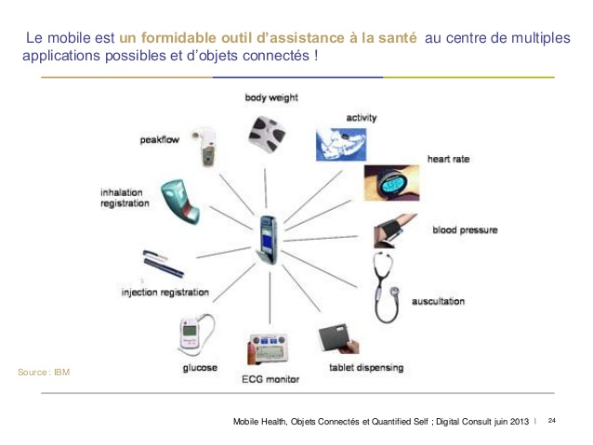

Slide 37
Le bien-être et la santé connectée
Salle de bains
chambre
balance
Outil de suivi à distance
tensiomètre
Glucomètre.
Oximeter
Frigidaire
ntelligent
cuisine
salon
Entrée
sécurisée
Camera
Pillulier
intelligent
TV
téléphone
Notes:
Draft Speaker Notes (Will need Charing’s input)
As we look at the Home of the Future, it is important to remember that technology is not here to REPLACE the role of carers and healthcare professionals. The ultimate objectives are to increase access to carers and healthcare professionals while providing simple and useful tools that can help elders live independent lives.
What does it take?
First, if we go back to the desire for safety, there is technology today that allows for safe and authenticated entry. We have several companies in the audience today who provide secure door access systems.
We see this technology evolving over the coming years to interact with other smart devices.
In the living room, the TV set is likely to evolve as an essential device to provide access to social interaction and healthcare advice through video conferencing. We are working on a GAPP pilot in France using the TV set as an essential communication device.
Already we see the phone as an indispensable lifeline. We can expect the phone to play an increasing role.
As we move to the kitchen, you will notice the introduction of a new class of product: a Personal Health System. This device will be at the center of the home of the future. What does it do?
First it consolidates all the information collected by the various smart devices in the home (scale, blood glucose monitor).
Then, it analyzes the information and provides personalized guidance to the homeowner
Finally, it allows the person living at home to communicate with its carers and authorize them to have access to their health information to allow for better care.
This shift to a set of smart devices that can be interoperable is key to building an environment where technology is here to help and not become an overwhelming burden.
Transition: At Intel, we take this need for interoperability very seriously. We have made a few announcements in the recent months.

Slide 38
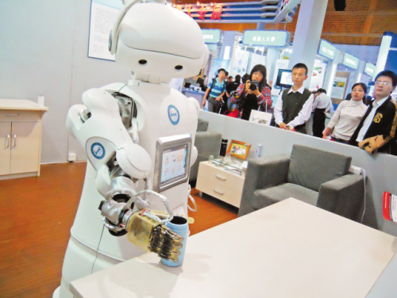
Le robot aide-soignant en EHPAD

Slide 39

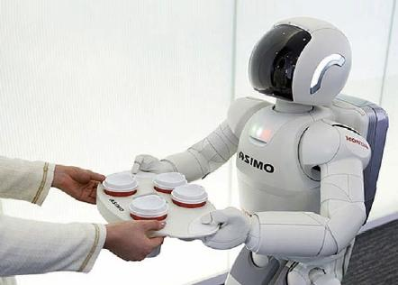
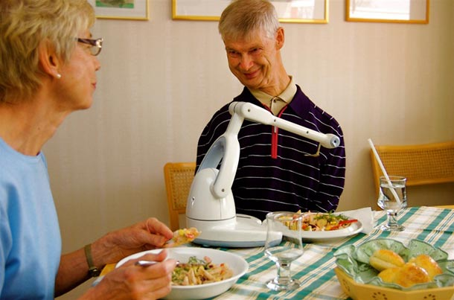
Le robot agent de service en EHPAD

Slide 40
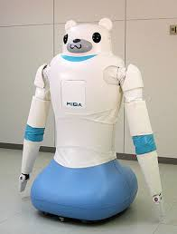

Le robot compagnon en EHPAD

Slide 41
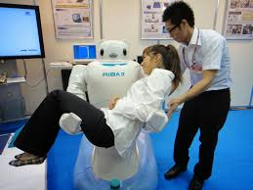
Le robot qui relève la personne âgée qui a chuté à domicile ou en EHPAD

Slide 42
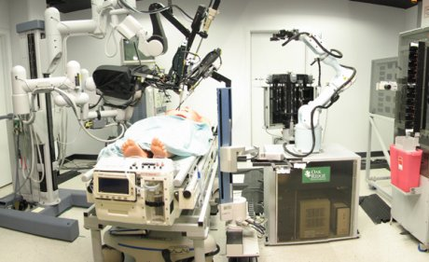
Le robot chirurgien

Slide 43
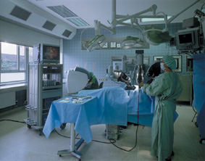
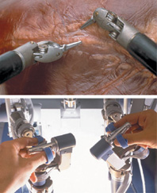
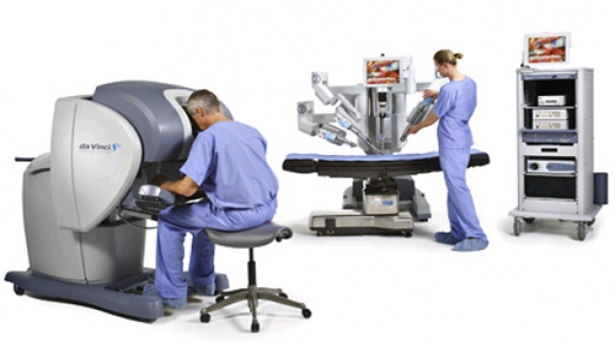
Le robot chirurgical Da Vinci et le chirurgien « supervisor »

Slide 44
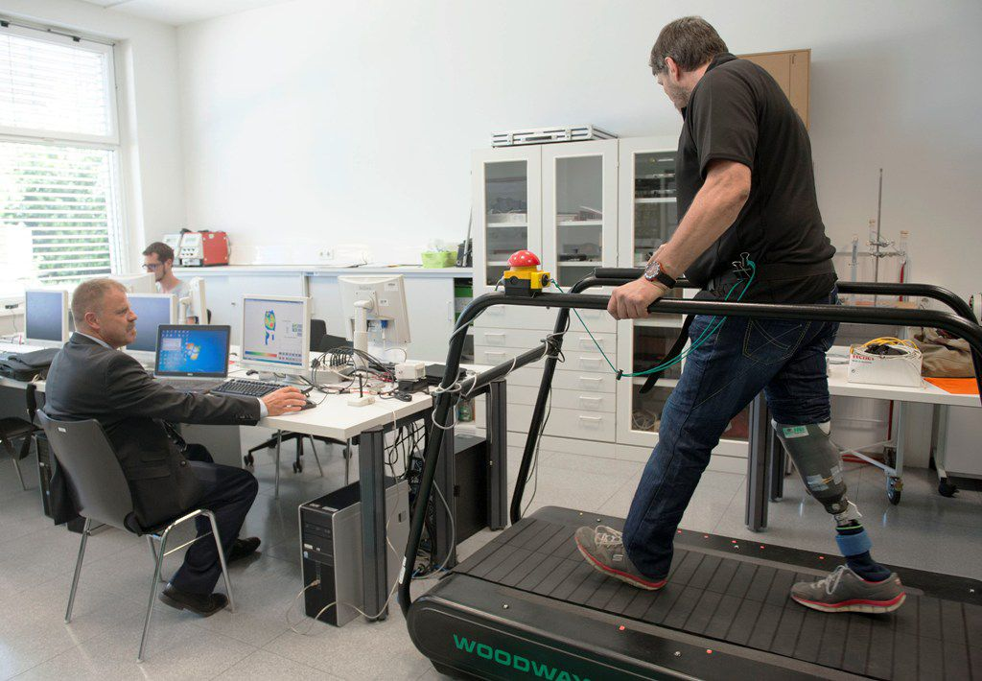
L’homme réparé et augmenté : Une prothèse connectée qui reproduit la sensation du membre perdu

Slide 45
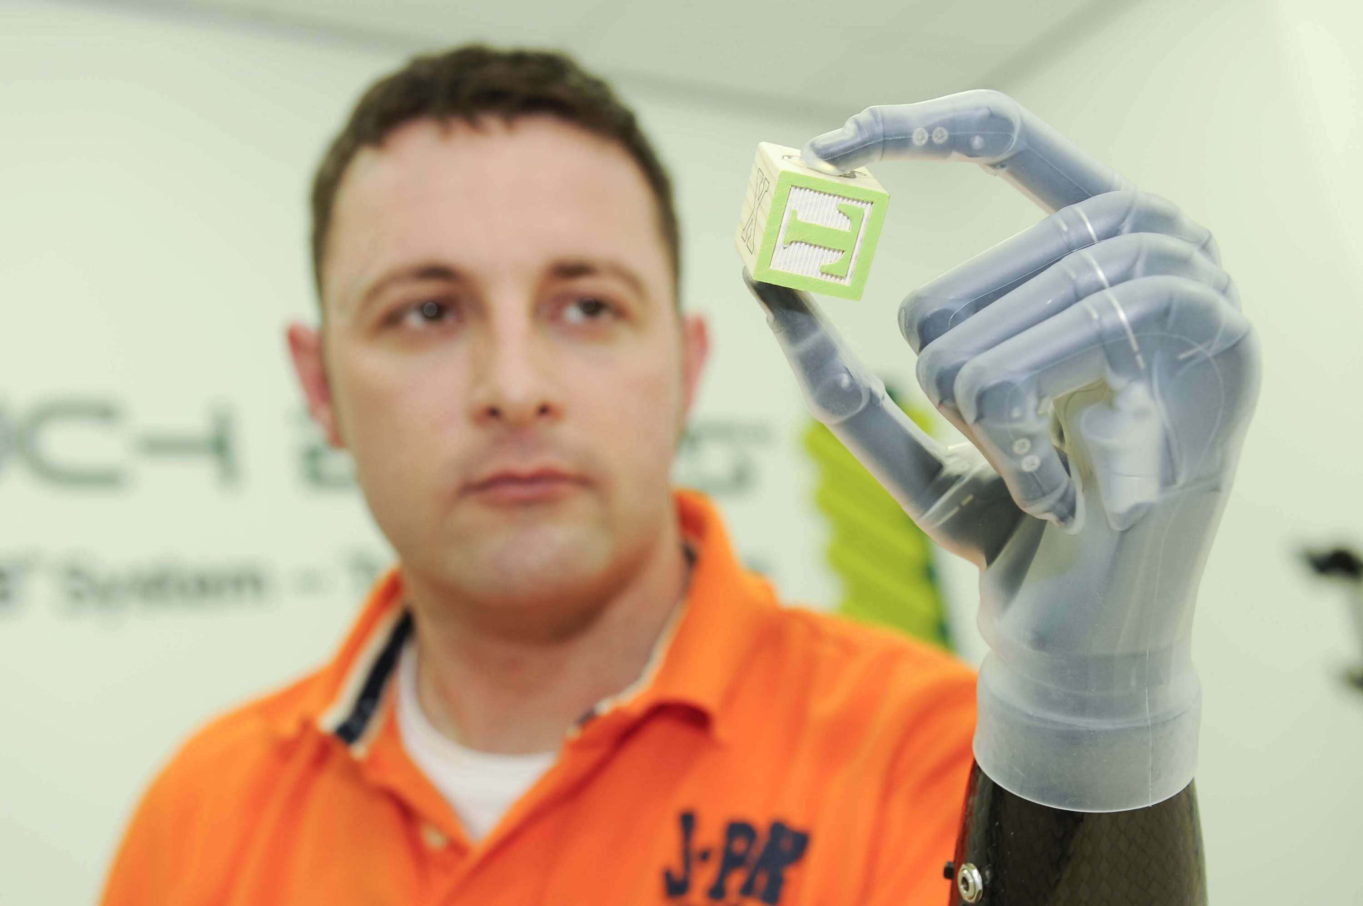
L’homme réparé et augmenté : la main bionique

Slide 46
La médecine 5 P du XXIème siècle
Une médecine « Prédictive » : une médecine qui s’appuie sur les données de la génomique et du Big data.
Une médecine « Préventive » : une médecine qui identifie les facteurs de risque de maladie ou de handicap et qui les prévient. Intérêt du Big data, de l’intelligence artificielle, de la génomique..
Une médecine « Participative » : le patient acteur de sa propre santé (le quantified-self), le e-patient qui s’autoévalue, qui participe à la recherche et qui évalue la qualité des organisations de soins.
Une médecine « Personnalisée » : une médecine qui s’adapte à chaque cas personnel, notamment en matière de traitement afin de prévenir la non-observance et les effets secondaires des médicaments. Intérêt de l’intelligence artificielle et de la génomique pour le diagnostic et la prescription.
Une médecine « Prouvée » : la médecine de la santé connectée doit demeurer une médecine reposant sur les preuves d’un service médical rendu : « evidence-based medicine »

Slide 47

Le numérique au service du malade

Slide 48

L’humanisme numérique

Slide 49

La télémédecine clinique

